Slide 1
Introduktion til slides
Denne præsentation indeholder slides og noter som I kan bruge til at facilitere et forældremøde i både indskoling, på mellemtrin og i udskoling. Præsentationen er udarbejdet af Børns Vilkår i samarbejde med Egmont Fonden, og tager afsæt i deres arbejde med skolefravær og rapporten ”Skolens tomme stole”.
Pakken består af:
Slides som rammesætter mødet og giver viden om skolefravær til forældre
Skolens egne slides om tilgang og strategi i forhold til skolefravær, som du selv udfylder
Forslag til drøftelser som I kan have forældre og lærer imellem på mødet
Brug noterne
I notefeltet under hver slide finde du talenoter og forklaringer på sliden, som du kan bruge når du skal præsentere og facilitere. Enkelte slides har animationer. Her er det beskrevet, hvad du skal gøre for at det fungerer bedst muligt.
Gode tips når du bruger præsentationen
Der er en enkelt film med i præsentationen. Husk at have lydudstyr og adgang til internettet når du præsenterer, da filmen spiller direkte derfra. Prøv det gerne af inden du starter mødet, så du ved, at der er hul igennem, og at lyden er klar og tydelig.
Skab et trygt rum
Skolefravær og trivsel er vigtige temaer at tale med forældrene om, men det kan også være svært. Forældrene kan komme til at føle sig kritiserede, hvis de f.eks. ikke oplever, at de lever op til skolens ønsker for det gode skole-hjem-samarbejde, eller hvis deres barn allerede har et højt fravær.
Tillid har stor betydning for de snakke I kan få, og som mødeleder er det vigtigt at sikre et trygt rum, hvor I taler generelt og ikke om bestemte elever og familier.
Sørg for, at drøftelserne ikke kommer til at puste til noget, der allerede er svært i forældregruppen. Hvis du vurderer, at det er nødvendigt, kan du lave et slide,
der rammesætter mødet for forældrene.

Slide 2
Stærke fællesskaber og skoletilhør

Slide 3
Stærke fællesskaber
Indsæt skolens værdier og/eller fokusområder/indsatser om fællesskaber på jeres skole
Værdier for skoletilhør i Roskilde Kommune
Det er godt for børn og unge at gå i skole
Der er plads til alle i skolen, og der er altid noget, fællesskabet i skolen kan bidrage med
Barnets/den unges perspektiv og ressourcer skal være i centrum
Et helhedssyn på barnet/den unge i dets omgivelser
Skolefravær løses bedst tidligt
Vi arbejder der hvor barnet/den unge er, uanset om det er i skolen eller i hjemmet

Slide 4

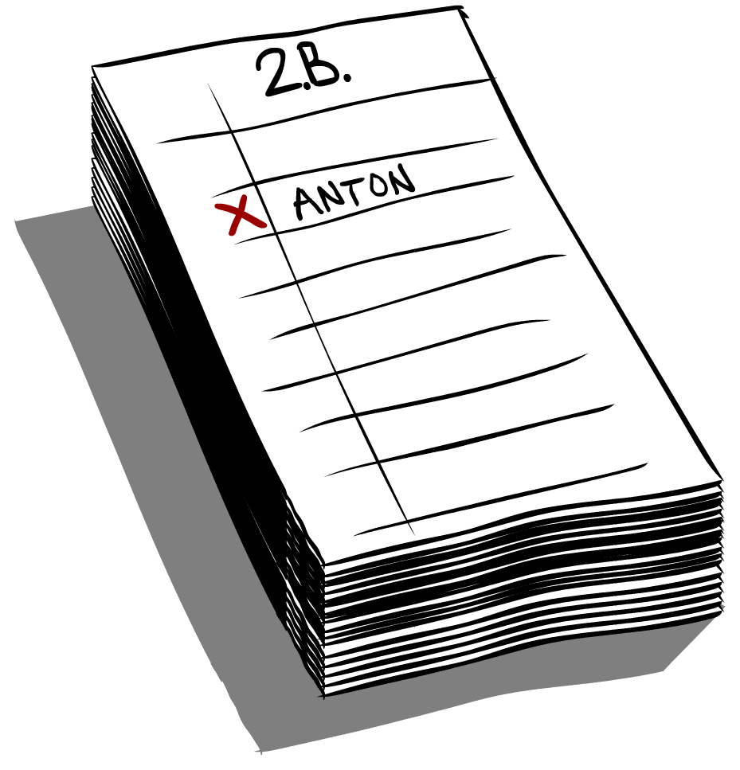

Agenda for mødet
Film om skolefravær af Børns Vilkår
Viden om skolefravær
Klassekammerater og forældres betydning
Hvordan kan vi samarbejde om en god skolegang for jeres børn?
Hvordan arbejder vi med skolefravær på vores skole?

Slide 5
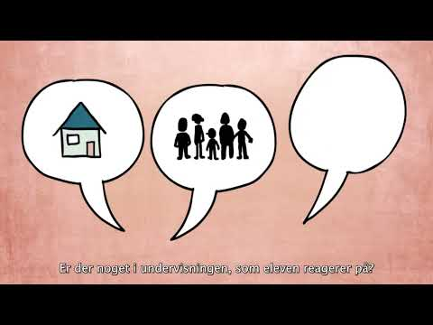
(Her skal skole-hjem-samarbejdsfilmen være)
Kommer snart
Notes:
Denne film er lavet af Børns Vilkår og er beregnet til at vise på forældremøder. Pointerne i filmen er:
Skolen er vigtig for børn og unges trivsel, udvikling og læring
Skolefravær er et komplekst problem, som eleven ikke kan løse alene - det kræver en systematisk indsats af de voksne omkring eleven
Skolefravær er typisk barnets løsning på et problem og ikke selve problemet i sig selv
Tidlige tegn på mistrivsel og begyndende skolefravær viser sig ofte først i hjemmet. En god dialog og et godt samarbejde mellem skole og forældre er vigtigt for at forebygge skolefravær
Forældrene kan påvirke fællesskabet i klassen og dermed være med til at styrke elevernes trivsel
START FILMEN ved vente til at billede står skarpt. Klik derefter næste slide og filmen starter. Når filmen er slut kan I diskutere nedenstående. Derefter kan du gå videre til næste slide.
Når I har set filmen kan I samle op ved at fortælle, at dette er en intro til emnet, og at I vil tale om flere af pointerne fra filmen I løbet af mødet. I kan eventuelt spørge, om der er noget særligt de lagde mærke til I filmen.

Slide 6
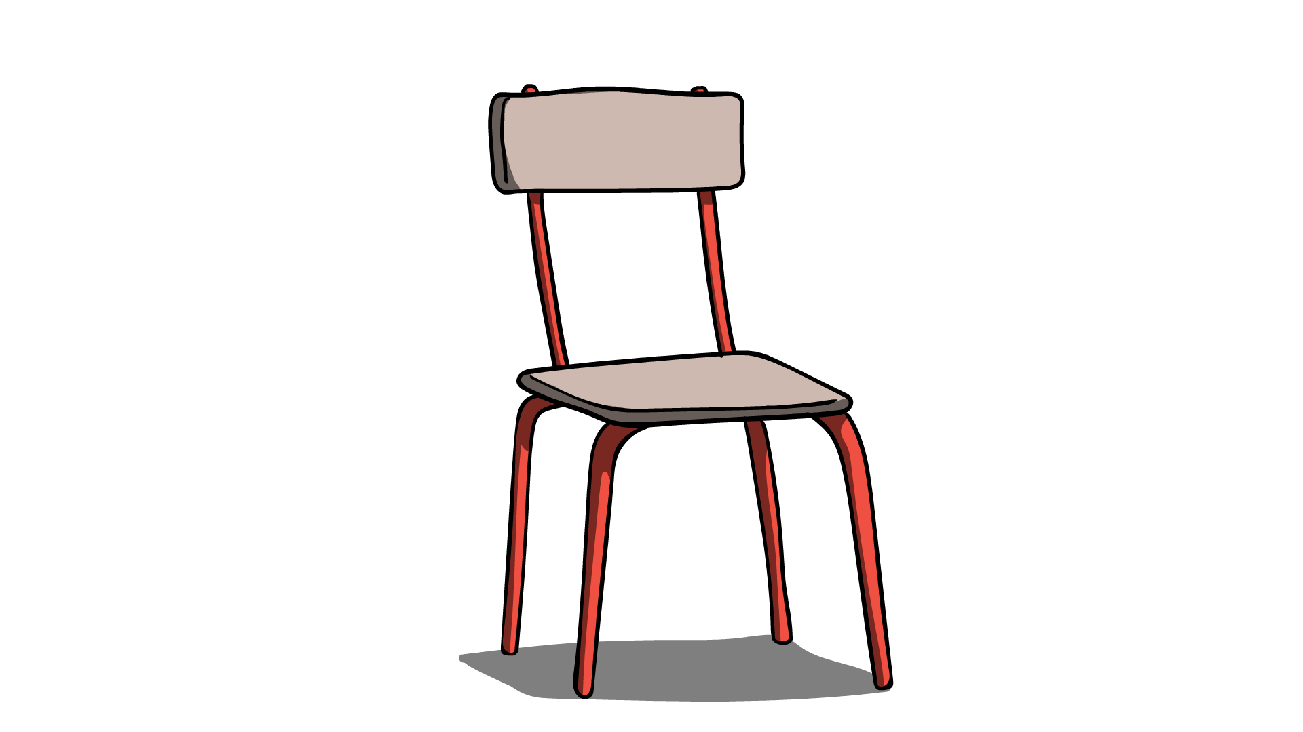
Skolefravær er altid et sammensat problem
Skolefravær kan opstå for alle børn. Skolefravær er et komplekst problem med mange årsager.
Det kan f.eks. handle om…
… uro eller uforudsigelighed…
… svære relationer til klassekammerater eller lærere …
… følelse af ikke at høre til i skolens fællesskab…
… undervisning, som eleven synes er kedelig eller for svær…
… skift og ændringer i elevens liv (lærerskift, nye situationer i familien, flytning)…
… og det er sjældent muligt at pege på en enkelt årsag…
Notes:
Skolefravær er ikke noget, der kun opstår i bestemte familier. Det kan ske for alle, og man kan derfor ikke tænke, at det ikke kan ramme ens eget barn.
Der kan ske forandringer i barnet skoledag med nye lærere, kammerater der flytter, mobning eller uro i klassen, som gør, at det bliver svært at komme. Eller det kan handle om manglende tilhørsforhold til klassen. Fravær kan også udløses af enkeltstående negative livsbegivenheder som f.eks. sygdom eller dødsfald.
KLIK for at få eksempler frem
Børns Vilkårs interviewundersøgelse viser, at der kan ske en gradvis ophobning af små og store årsager, som kan resultere i fravær, og at børnene ofte ikke selv kan forklare årsagerne eller sætte præcist ord på problemet.
Man kan nemt komme til kun at fokusere på ting i den enkelte elev, der har fravær, men der er altid flere årsager. Eleven er en del af et fællesskab og en skolehverdag, og alle de ting omkring eleven er med til at påvirke trivslen og elevens fravær.

Slide 7
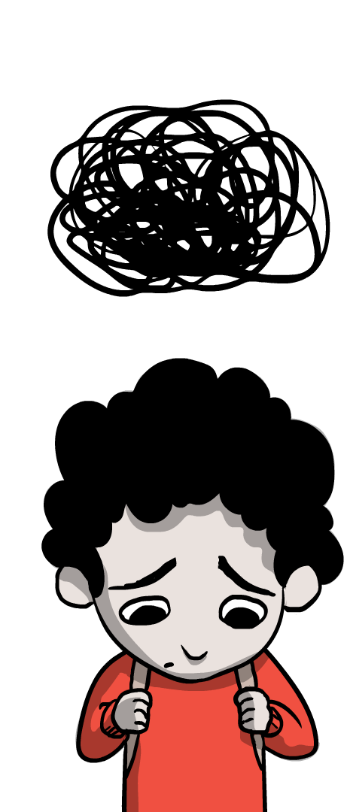
Skolefravær kan være elevens løsning på et problem
At blive væk fra skolen kan blive elevens måde at håndtere det, som er svært. For eleven er skolefraværet altså ikke et problem, men løsningen på et problem.
Børn og unge er eksperter i eget liv – og det er derfor vigtigt at tale med eleven om, hvad skolefraværet er en løsning på, og hvordan problemet kan løses på andre måder end at blive væk.
Skolefravær går sjældent over af sig selv, men kræver en
systematisk indsats af alle omkring eleven.
.Tidlig indsats er vigtig. Jo længere tid problemet står på, desto sværere bliver det at vende tilbage til skolen, og der er risiko for at andre problemer opstår.
Notes:
Fravær kan være en måde at undgå noget, der er svært på – og så er fraværet altså ikke selve problemet, men barnets løsning på et problem. Det er vigtigt, at de voksne omkring eleven har blik for dette, og ikke begynder at kritisere eleven for fraværet – eleven prøver at hjælpe sig selv ved at blive væk fra skole.
KLIK for at få næste punkt frem: Børn og unge er "eksperter i eget liv" og det er derfor vigtigt at tale med eleven om hvad skolefraværet er en løsning på og hvordan det kan løses. Eleven har sin helt egen oplevelse, som kun han eller hun kan fortælle om. Det er vigtigt, at en voksen, eleven har tillid til, taler med eleven. I samtalen kan man være nysgerrig på hvordan eleven har det i klassen, hvordan det går med undervisningen og hvordan det går mellem eleven og lærerne i skolen – alle disse har betydning for skolefravær. Man bør også være opmærksom på, om der er forhold derhjemme, der kan have betydning for elevens fravær.
KLIK for at få næste punkt frem: Skolefravær kræver at de forskellige voksne i elevens liv har en god dialog og et godt samarbejde. En systematisk indsats kan være, at skolen er god til at registrere alt fravær, så vi opdager det, hvis et barn ofte er væk. At man taler med eleven og sørger for at være nysgerrig på, hvad der foregår i elevens liv, som gør, at fraværet bliver en løsning. At de voksne omkring eleven taler sammen, så vi får et godt samarbejde i gang og vi ved hvad vi hver især skal gøre. Og at man sammen lægger en plan for, hvilke indsatser, vi skal lave for at hjælpe eleven.
KLIK for at få næste punkt frem: Jo længere tid problemet står på, desto sværere bliver det at vende tilbage til skolen, og der er risiko for at problemet vokser. Skolefravær kan ”sætte sig fast”, så det er vigtigt at gøre noget hurtigt. Et barn eller en ung, der har det svært, skal ikke gå og vente på, at de voksne har tid til at hjælpe.

Slide 8
GODT RÅD
Forhold dig nysgerrig og åben, hvis du oplever at dit barn ikke vil i skole eller ofte har fx mavepine på skolemorgener
På Børns Vilkårs hjemmeside ligger redskaber til at tage snakken med barnet om skolefravær.
Her finder du også mere viden om skolefravær og podcast, hvor andre forældre fortæller om oplevelser med skolefravær.
Amira 16 år:
Altså jeg føler lærere og elever bruger den nemmeste undskyldning for, at man ikke er i skole, nemlig "pjæk". Det er ord, der bliver brug forkert, fordi selv hvis det er pjæk, så er der vel en grund til, hvorfor en elev hellere til være hjemme. Der er altid noget bag det, og det er ikke gået op for folk endnu.
Citat fra Børns Vilkårs undersøgelse “Skolens tomme stole” (2022)
Notes:
Dette citat er fra Amira, en pige fra Børns Vilkårs undersøgelse. Amira er 16 år gammel og har haft perioder med 75 % fravær. Bl.a. pga. sygdom og konflikter med kammerater. Hun er optaget af, at man ikke skal tænke, at fraværende elever ”pjækker”, men forstå, at der altid er en grund til fravær.
Det er derfor vigtigt, at både forældre og skole er nysgerrige på hvad, det handler om, når et barn bliver væk.

Slide 9
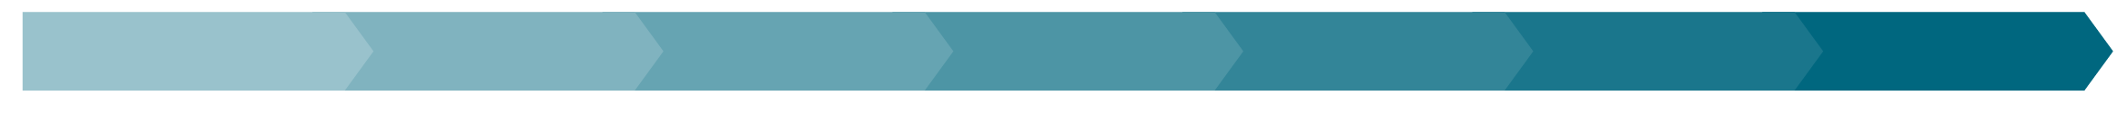
Skolefravær udvikler sig gradvist
Tegn der viser sig i skolen
Begyndende skolefravær
Delvist skolefravær
Omfattende skolefravær
Barnet giver udtryk for, at det ikke vil i skole/spørger om det kan blive hjemme
Det er vanskeligt at få barnet af sted i skole om morgenen
Barnet forsøger at undgå at komme af sted, trækker f.eks. Tiden, kommer for sent. Lykkes fortsat med at komme i skole
Periodisk fravær f.eks. I enkelte timer, går hjem fra skole før skoledagen er slut
Fravær fra undervisningen kombineret med skolegang
Fuld fraværende fra skolen i bestemte perioder af skoleåret, f.eks. Efter ferier.
Fuldt fraværende fra skolen i en lang periode
Tegn, der ofte viser sig derhjemme
Notes:
Skolefravær udvikler sig ofte gradvist. Det starter ofte med at barnet givet udtryk for fysisk ubehag og protesterer imod at gå i skole, men kommer afsted. Næste skridt kan være, at barnet udebliver fra enkelte timer/enkelte dage, indtil der opstår et længerevarende fravær eller barnet helt holder op med at komme i skole.
Slidet viser Kearneys model (2008), som Børns Vilkår har videreudviklet på. Den forklarer de forskellige faser i et typisk skolefraværsforløb.
I starten er det typisk (KLIK for at få første fase frem)….. Derefter begynder delvist skolefravær (KLIK for at få fasen frem)…. Tilsidst kan det ende i Omfattende fravær (KLIK for at få sidste fase frem).
Modellen viser noget af det der sommetider bliver problematisk i samarbejdet mellem skolen og hjemmet, nemlig at skole og hjem vil få øje på skolefraværsproblematikker og mistrivsel på forskellige tidspunkter. Den stiplede linje viser (KLIK for at få linjen frem), at der er forskel på de tegn, der ofte viser sig derhjemme, og de tegn, der viser sig i skolen.
Tit sker der også noget i skolen i tiden op til, at de første konkrete tegn viser sig for en elev. Det kan f.eks. være uro i klassen, mobning, ensomhed, konflikter eller kedsomhed, som eleven måske fortæller om derhjemme. Det er derfor vigtigt med en god dialog mellem hjem og skole.
Børn og unges symptomer kan være diffuse (f.eks. ondt i maven), ligesom symptomer på mistrivsel let kan forveksles med fysisk sygdom. Der er altså god grund til at lytte til børnene, når de fortæller, at de har ondt eller har det svært.
Barnet kan have meget forskellige reaktioner ude og hjemme.

Slide 10
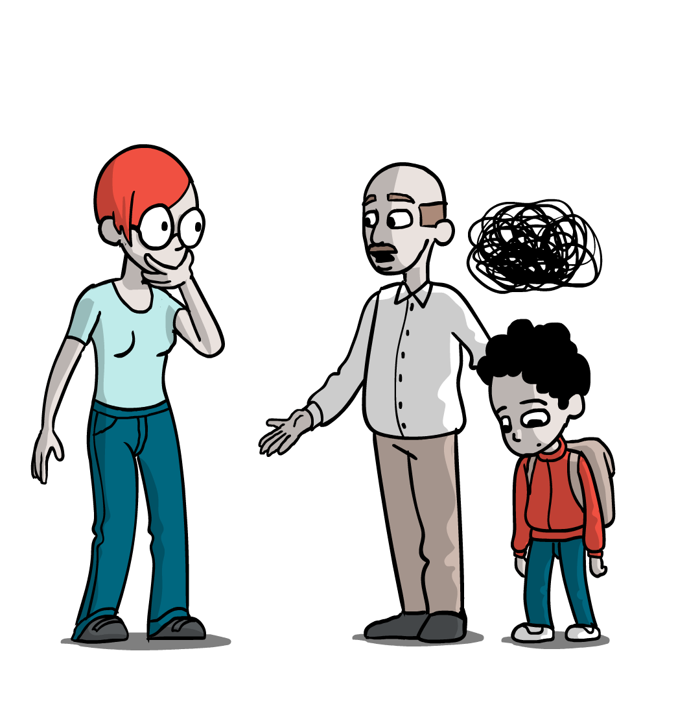
Skole-hjem-samarbejdet er vigtigt for forebyggelse og håndtering af skolefravær
Børns Vilkårs undersøgelse (2020) viser at…
Eleven fortæller i højere grad om skoleproblemer til de voksne
derhjemme (66%) end til de voksne i skolen (16%).
Skole og hjem ser barnet i forskellige sammenhænge og kan
derfor bidrage med forskellige input til fælles drøftelser .
Et positivt skole-hjem-samarbejde kan være afgørende for elevernes trivsel og læring.
Notes:
Børns Vilkårs undersøgelse viser, at mange børn (66 %) fortæller det til forældrene, hvis de har det svært i skolen. Derfor er det vigtigt, at der er en god dialog mellem hjem og skole, så viden om elevernes eventuelle problemer i skolen kommer hen til dem, der arbejder med eleverne i skolen i hverdagen.
(KLIK for at få næste punkt frem): Nogle gange reagerer en elev som har det svært derhjemme, mens skolen ikke ser noget særligt. Andre gange reagerer en elev i skolen, mens forældrene tror, at alt er fint. Både skole og hjem ser noget, de andre ikke ser og en positiv dialog er vigtig for barnets trivsel.
(KLIK for at få næste punkt frem): Gode relationer mellem de voksne omkring eleven, er godt for elevens oplevelse af at høre til i skolens fællesskab.
Når hjemmet og skolen drøfter hvordan de sammen kan hjælpe en elev, der har det svært, kan det være en god ide at kigge på, hvordan eleven har det derhjemme og i skole.
Hvor lykkes noget bedst?
Kan vi gøre mere af det?
Hvilke nye ideer kan vi få?
Hvordan har skole og hjem håndteret vanskeligheder på måder som er hjælpsomme for eleven?
Kan de voksne lære noget af hinanden?

Slide 11
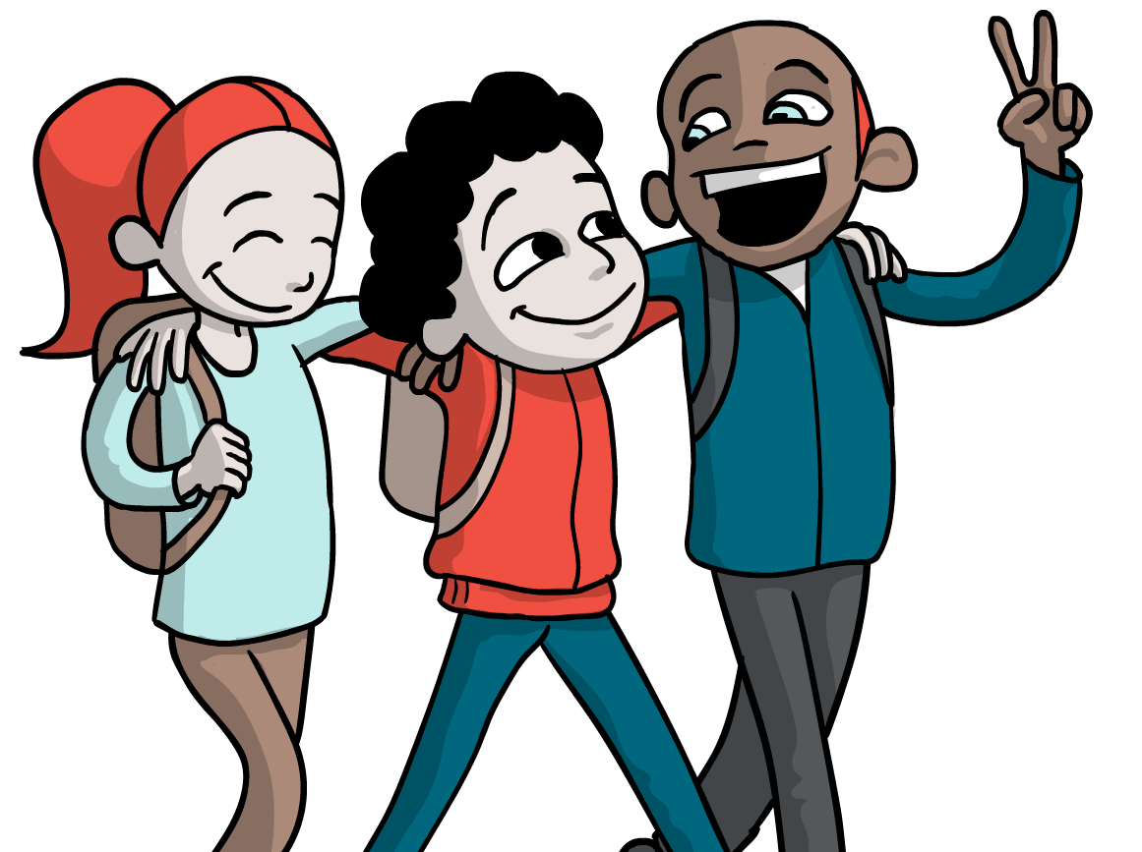
Klassekammeraters betydning
Trygge fællesskaber øger alle elevers oplevelse af at høre til i skolen. Og klassekammerater har betydning.
De kan f.eks. give hinanden:
  … Tage kontakt når man er hjemme…
  …Nogen at arbejde godt sammen med…
  …En aT sidde ved siden af i klassen…
  …Komme forbi så man kan følges i skole…
  …Invitere ind i digitale fællesskaber…
  ….Nogen at være sammen med i frikvarteret…
Notes:
Børns Vilkår fortæller, at der ringer børn til Børnetelefonen og er bekymrede for deres kammeraters skolefravær. Børnene skal selvfølgelig ikke overtage ansvaret for kammeraters skolefravær, men undersøgelser tyder på, at børnene kan have betydning for hinandens skolefravær eller skolenærvær.
Når en elev er væk, kan der hurtigt opstå rygter blandt de andre elever om, at det er pjæk. Vi ved jo, at fravær er elevens løsning på et problem, og derfor er det vigtigt, at de voksne ikke lader historien om pjæk voksne. Aftal med barnet som er væk, hvad der skal siges til kammeraterne.
Mere end hver tredje elev har ikke fået noget at vide, når en klassekammerat er væk. De har brug for, at det bliver italesat, så historier om pjæk ikke bliver dominerende. På den måde kan eleverne også bedre forstå hvorfor en elev med fravær stadig kan dyrke sine fritidsinteresser eller deltage i klassens fødselsdage.
Kammerater kan blive brugt som en brobygger mellem den fraværende elev og klassen. Det er vigtigt at bakke op om elevens sociale relationer i alle faser af et skolefraværsproblem.
(KLIK for at få eksempler frem) Kammerater kan støtte både i starten af forløbet, undervejs og også når eleven vender tilbage. Her er det vigtigt at hele forældregruppen kan bakke op ved at støtte sådanne initiativer.

Slide 12
RÅD TIL KLASSEN
Hvis et barn er fraværende, undgå rygter om pjæk, og aftal hvad, der fortælles om fraværet i klassen.
Hold kontakten til elever der er fraværende (skriv sms, inviter til fødselsdage, inviter til noget sjovt...)
Filip på 12 år:
Hver gang jeg kunne møde en gammel klassekammerat eller noget i den stil, så fik jeg sommerfugle i maven, og jeg havde ikke lyst til det...
…Jeg siger bare, at nogle gange, så er det bare svært for mig at komme af sted, men mange af dem misunder mig, fordi jeg har haft stress, fordi så behøvede jeg ikke at tage i skole i to år. Og så sagde jeg så bare, at så ville jeg virkelig gerne have byttet, så jeg gik i skole, mens du havde stress.
Citat fra Børns Vilkårs undersøgelse “Skolens tomme stole” (2022)
Notes:
Dette citat er fra Filip, en dreng fra Børns Vilkårs undersøgelse. Filip er 12 år gammel og har haft to år (fra slutningen af 3. klasse til slutningen af 5. klasse) hvor han næsten ikke var i skole. Filip fik konstateret stress og han fortæller her, hvordan han var synes det var ubehageligt at møde klassekammerater, fordi de ikke forstod, hvor svært han havde det.
Gode råd til de voksne omkring en elev med fravær:
Aftal med eleven hvad der bliver fortalt om fraværet til de andre i klassen. Måske skal der ikke siges så meget, måske ønsker eleven at der bliver fortalt en del. Det vigtige er, at der ikke opstår rygter og usikkerhed blandt klassekammeraterne, og at de forstår, at der er en årsag til, at deres kammerat ikke kommer i øjeblikket.
Hjælp eleverne med at holde kontakten til den elev, der er væk. Der kan gøre det meget nemmere at komme tilbage. Det kan være fødselsdagsinvitationer, legeaftaler, sms’er osv.

Slide 13
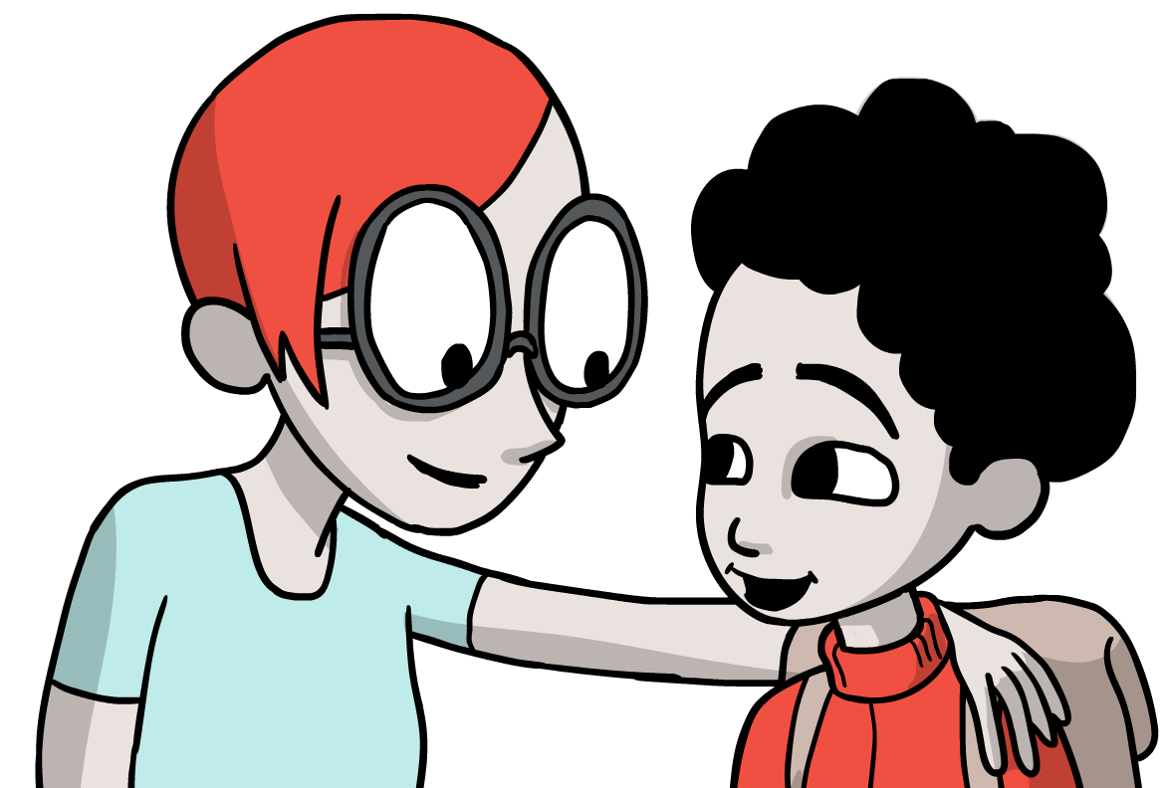
Forældrene kan støtte op om elevernes fællesskaber
Forældre kan støtte op ved at...
… støtte op om relationer på kryds og tværs af klassen, f.eks. ved at have aftaler for sociale arrangementer og fødselsdage, så ingen oplever at være udenfor.
… have aftaler om elevernes digitale fællesskaber, f.eks. at alle skal være inkluderet i klassens grupper.
… tale accepterende om de andre elever og forældre derhjemme og forsøg at forstå de andres perspektiver.
… rumme og værdsætte hinandens forskelligheder - og også forskellige måder at være forældre på.
Notes:
Forældrene kan gøre meget for at støtte elevernes fællesskab.
KLIK for at få første punkt frem: Bak op om, at børnene er sammen på kryds og på tværs. Også når man arrangerer hyggeaftener som f.eks. Halloween, ser film etc. Husk at de voksne har ansvar for at inkludere!
KLIK for at få næste punkt frem: Digitale fællesskaber: Det kan være svært at følge med, men vend jer til at spørge nysgerrigt ind. Hvem er med i grupperne, hvem har du skrevet med i dag, husker du at spørge alle, tagge alle, invitere alle? Etc.
KLIK for at få første punkt frem: Forældre er vigtige rollemodeller og børnene lægger mærke til hvordan man taler om andre derhjemme, både andre børn og voksne.
KLIK for at få første punkt frem: I er forskellige! Og har selv vokset op i forskellige familier. Alle har noget positivt at bidrage med og man kan se et klassefællesskab som en fin mulighed til at udvide sin horisont.

Slide 14
Sådan arbejder vores skole med skolefravær
Skolen forebygger skolefravær ved at:
UDFYLD HER: … F.eks. fællesskabende didaktikker, elevinddragelse…
Skolen reagerer på tidlige tegn på skolefravær ved at:
UDFYLD HER:… F.eks. inddrager eleven, inddrager forældre, udpeger en tovholder, tilpasser rammer…
Skolen arbejder ud fra disse principper når det gælder skole-hjem-samarbejdet:
UFDYLD HER:… F.eks. X antal forældremøder, X antal skole-hjem-samtaler, positiv dialog, anerkendende forældresyn…
Skolen inddrager elevernes stemmer ved at:
UDFYLD HER: … F.eks. eleverne bidrager med deres input til trivselsarbejdet til forældremøder, skolen har undervisningsmiljørepræsentanter (UMR) blandt eleverne…
Notes:
Her kan I som skole selv skrive om hvordan I forebygger og handler på skolefravær.
Klik for at få punkterne frem ét efter ét.
Formålet er at give et kort overblik over, jeres skoles tilgang. Hvis der er punkter I ikke har noget til, så sletter I dem bare. Det vigtigste er, at forældrene får viden om jeres tilgang og at den viden kan sætte gang i et godt samarbejde og en god dialog.

Slide 15
Sådan arbejder vores skole med skolefravær
Sådan har vi organiseret arbejdet med skolefravær
Vi har etableret et Kom i skole team bestående af … I kan kontakte teamet på ???
Teamet understøtter vi på skolen arbejder forebyggende med skolefravær og følger data om fravær tæt. Og de hjælper kontaktlærere m.m. med at snakke med elever, forældre og herigennem afdække hvad der er på spil for eleven, så vi kan aftale de rette indsatser for at hjælpe eleven - og arbejde med fællesskabet i klassen m.m.
Sådan gør vi for at hindre, at skolens hverdag (f.eks. lærerskift, overgange) bliver en risikofaktor for fravær:
UDFYLD HER: … F.eks. fokus på bløde overgange, god og tydelig klasseledelse…
Sådan arbejder vi med elevernes sociale relationer:
UDFYLD HER: … F.eks. fællesskabende didaktik, trivselsprogrammer, bevidsthed omkring gruppearbejde…
Sådan kan I som forældre bakke op om arbejdet med klassernes fællesskaber:
UDFYLD HER: … F.eks. lege/spisegrupper, forældremøder, forældrekaffe…
Notes:
Her kan I som skole selv skrive ind.
Klik for at få punkterne frem ét efter ét.

Slide 16
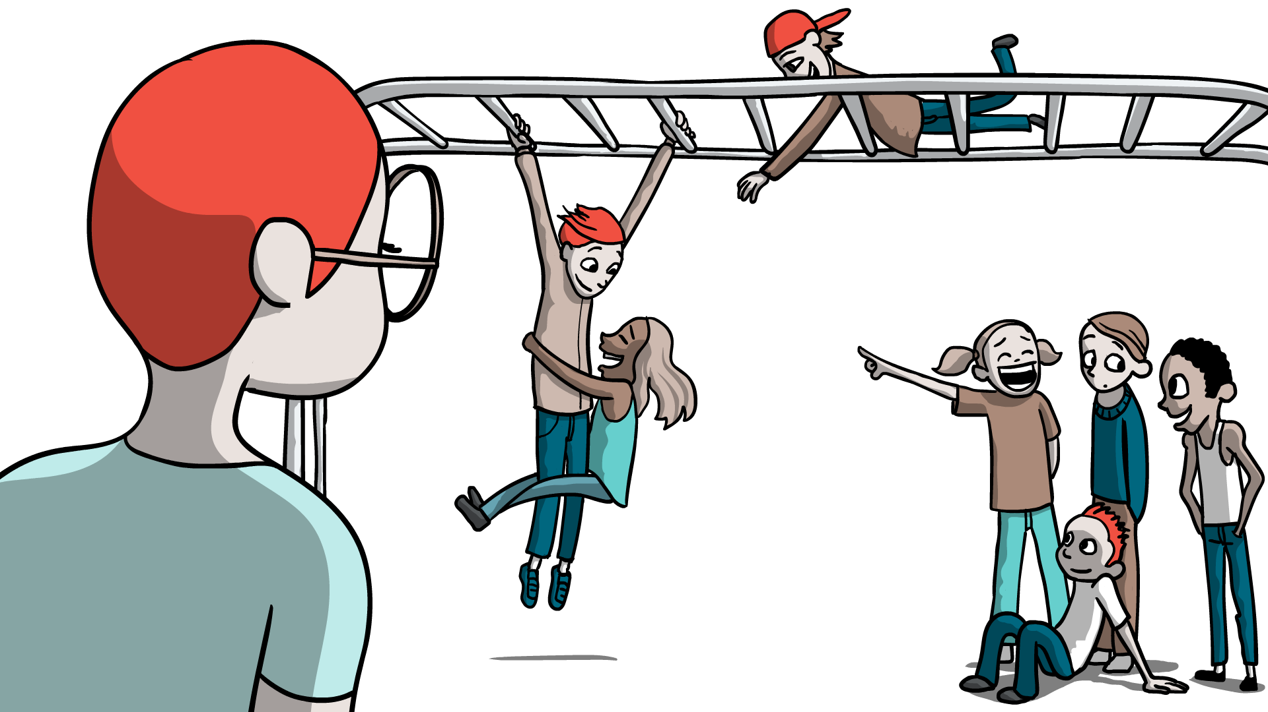
Drøftelse
Hvad hæfter I jer ved, når I hører oplægget og ser filmen?
Er der noget, der overrasker jer?
Er der noget I er blevet opmærksomme på i forhold til samarbejdet med skolen?
Har I tanker om, hvordan I som forældregruppe kan støtte op om klassens fællesskab?
…
Notes:
Her er et forslag til refleksionsspørgsmål til forældre. Overvej at inddele forældre i mindre grupper og lad dem drøfte spørgsmålene. Saml derefter op i fællesskab på om der er kommet tanker frem, der skal drøftes og ideer til handlinger, der måske kan blive enighed om at sætte i værk.
Her kan det også være en idé at tilpasse spørgsmålene til, hvad der er vigtigt i jeres klasse for tiden

Slide 17
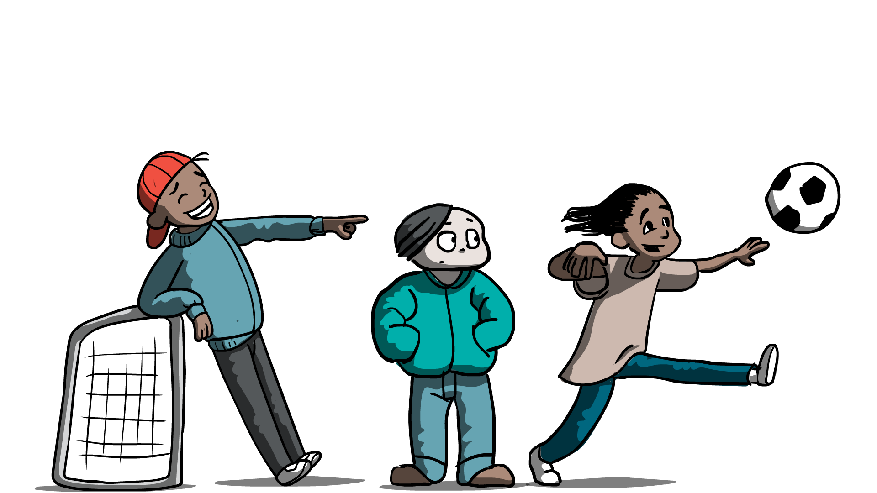
FOR

